Slide 1



HÀM SỐ
PHÒNG GD&ĐT………..
TRƯỜNG THCS ………….……
Đ8-C2-Tiết 2
Giáo viên:

Slide 2
HOẠT ĐỘNG MỞ ĐẦU

Slide 3

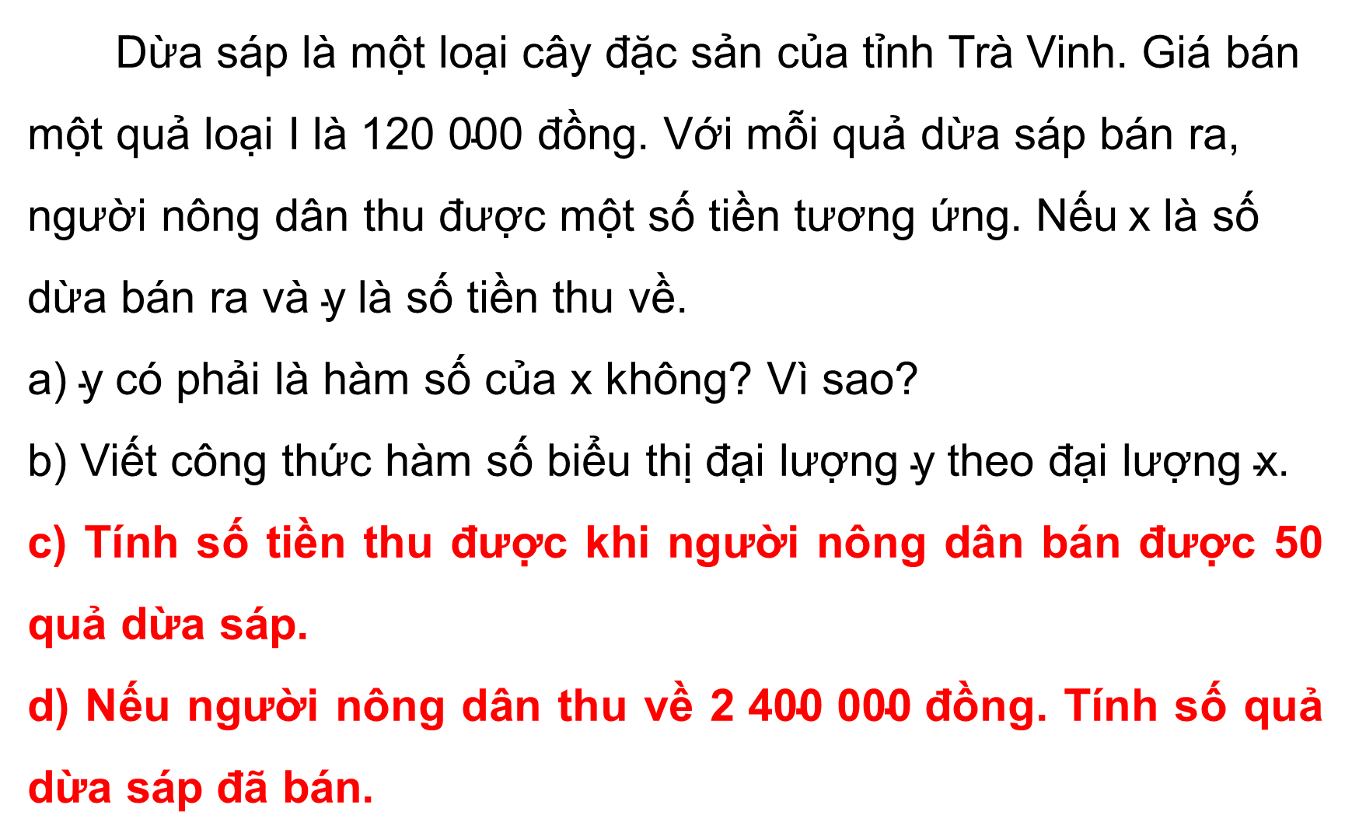
Dừa sáp là một loại cây đặc sản của tỉnh Trà Vinh. Giá bán một quả loại $\text{I}$ là $\text{120} \text{000}$ đồng. Với mỗi quả dừa sáp bán ra, người nông dân thu được một số tiền tương ứng. Nếu$\text{x}$là số dừa bán ra và $\text{y}$ là số tiền thu về.
a) $\text{y}$ có phải là hàm số của $\text{x}$ không? Vì sao?
b) Viết công thức hàm số biểu thị đại lượng $\text{y}$ theo đại lượng $\text{x}$.
c) Tính số tiền thu được khi người nông dân bán được $\text{50}$ quả dừa sáp.
d) Nếu người nông dân thu về $\text{2 400 000 }$đồng. Tính số quả dừa sáp đã bán.
Notes:
- GV yêu cầu HS trao đổi kết quả bài tập c, d.

Slide 4
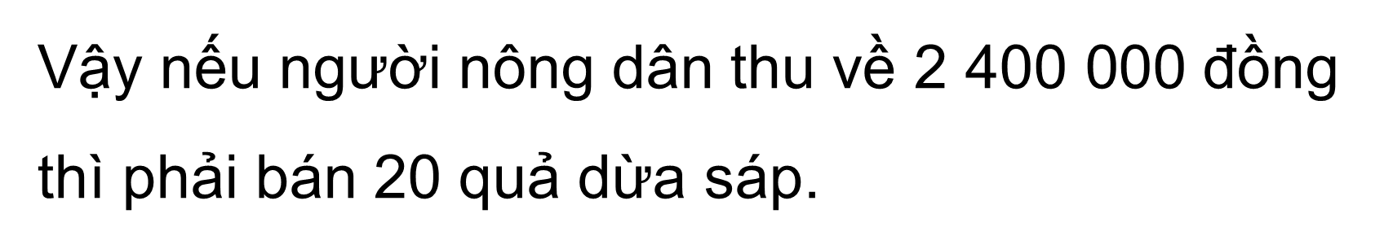
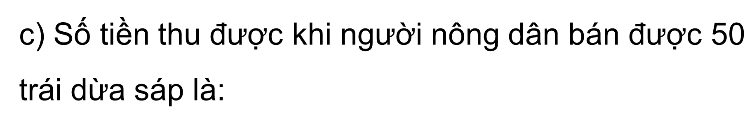
Giải
c) Số tiền thu được khi người nông dân bán được $\text{50}$ trái dừa sáp là:
$\text{y} \text{=} \text{120} \text{000} \text{.} \text{50} \text{=} \text{6} \text{000} \text{000}$ (đồng)
d) Nếu số tiền thu về là $\text{2} \text{400} \text{000}$ đồng.
Ta có: $\text{120} \text{000} \text{x} \text{=} \text{2} \text{400} \text{000} \text{⇒} \text{x} \text{=} \text{20.}$
Vậy nếu người nông dân thu về $\text{2} \text{400} \text{000}$ đồng thì phải bán $\text{20 }$quả dừa sáp.
Notes:
- GV yêu cầu HS trao đổi kết quả bài tập c, d.

Slide 5

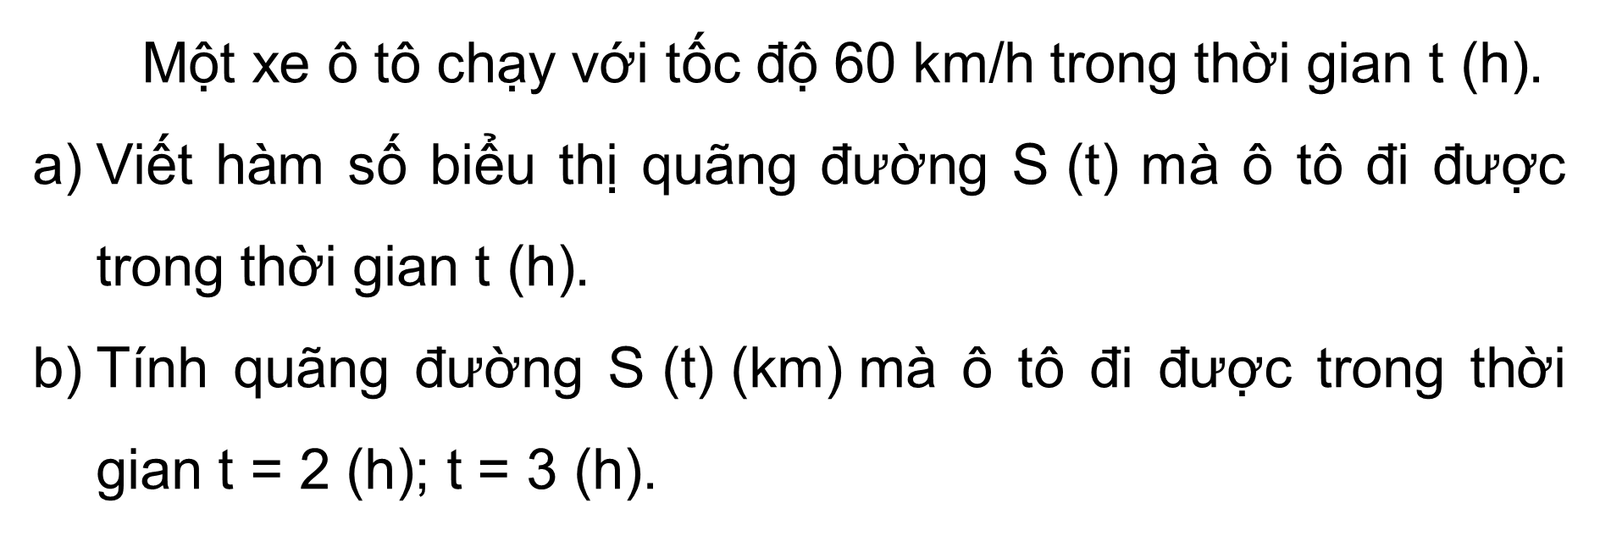
HOẠT ĐỘNG NHÓM
Một xe ô tô chạy với tốc độ $\text{60 }\text{km}\text{/}\text{h}$trong thời gian $\text{t}\text{ (}\text{h}\text{)}$.
Viết hàm số biểu thị quãng đường $\text{S}\text{ (}\text{t}\text{)}$ mà ô tô đi được trong thời gian $\text{t}\text{ (}\text{h}\text{)}$.
Tính quãng đường $\text{S}\text{ (}\text{t}\text{) (}\text{km}\text{) }$mà ô tô đi được trong thời gian $\text{t}\text{ = 2 (}\text{h}\text{); }\text{t} \text{=} \text{3 (}\text{h}\text{).}$
HOẠT ĐỘNG HÌNH THÀNH KIẾN THỨC

Slide 6
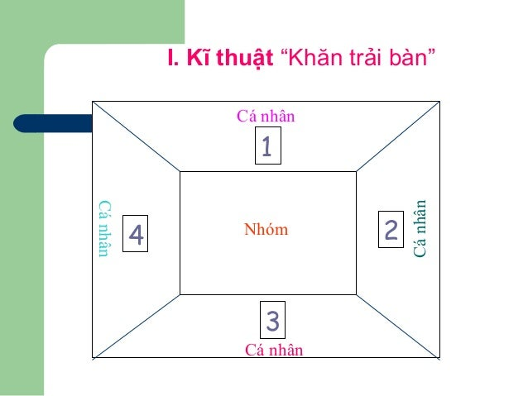
KỸ THUẬT KHĂN TRẢI BÀN
Notes:
Cá nhân nghiên cứu hoàn thành phần bảng của mình trong 3 phút.
Hoạt động nhóm thống nhất kết quả, trình bày sản phẩm chung của nhóm vào phiếu học tập trong 4 phút.

Slide 7



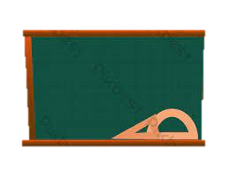


Các em có 3 phút để hoạt động cá nhân.
HOẠT ĐỘNG NHÓM
3 phút
4 phút hoạt động nhóm để hoàn thành bài tập lên bảng nhóm.
4 phút
2 nhóm nhanh nhất lên treo bài lên bảng.
2 nhóm
Nếu bài làm đúng, nhóm được chọn một món quà.

Slide 8





HĐ:
CÁ NHÂN
HĐ:
NHÓM
Notes:
Cá nhân nghiên cứu hoàn thành phần bảng của mình trong 3 phút.
Hoạt động nhóm thống nhất kết quả, trình bày sản phẩm chung của nhóm vào phiếu học tập trong 4 phút.

Slide 9
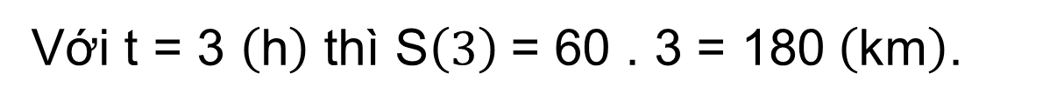

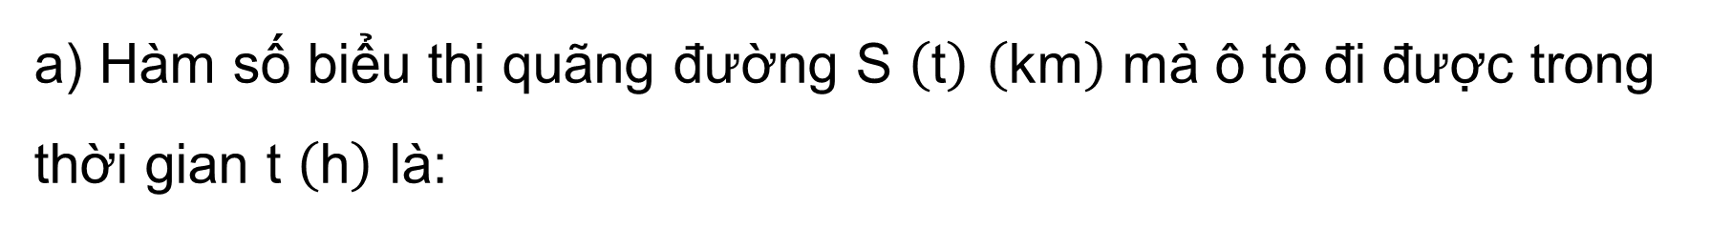
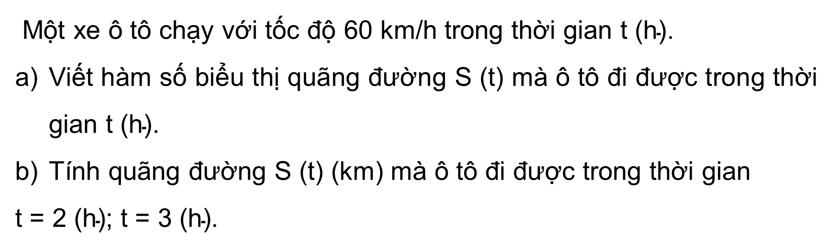
Một xe ô tô chạy với tốc độ $\text{60 }\text{km}\text{/}\text{h}$trong thời gian $\text{t}\text{ (}\text{h}\text{)}$.
Viết hàm số biểu thị quãng đường $\text{S}\text{ (}\text{t}\text{)}$ mà ô tô đi được trong thời gian $\text{t}\text{ (}\text{h}\text{)}$.
Tính quãng đường $\text{S}\text{ (}\text{t}\text{) (}\text{km}\text{) }$mà ô tô đi được trong thời gian
$$\text{t}\text{ = 2 (}\text{h}\text{); }\text{t} \text{=} \text{3 (}\text{h}\text{).}$$
Giải
a) Hàm số biểu thị quãng đường $\text{S} \left(\text{t}\right) \left(\text{km}\right)$ mà ô tô đi được trong thời gian $\text{t} \left(\text{h}\right)$ là:
$$\text{S}\left(\text{t}\right) \text{=} \text{60} \text{.} \text{t}$$
b) Với $\text{t} \text{=} \text{2} \left(\text{h}\right)$ thì $\text{S} \left(2\right) \text{=} \text{60} \text{.} \text{2} \text{=} \text{120} \left(\text{km}\right)$.
Với $\text{t} \text{=} \text{3} \left(\text{h}\right)$ thì $\text{S}\left(3\right) \text{=} \text{60} \text{.} \text{3} \text{=} \text{180} \left(\text{km}\right)$.

Slide 10
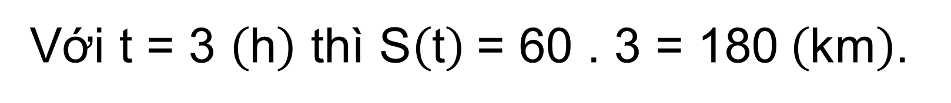
b) Với $\text{t} \text{=} \text{2} \left(\text{h}\right)$ thì $\text{S} \left(\text{t}\right) \text{=} \text{60} \text{.} \text{2} \text{=} \text{120} \left(\text{km}\right)$.
$\text{120 }\left(\text{km}\right)$ là giá trị của hàm số $\text{S} \left(\text{t}\right)$ tại $\text{t}\text{ = 2}$ .
Với $\text{t} \text{=} \text{3} \left(\text{h}\right)$ thì $\text{S}\left(\text{t}\right) \text{=} \text{60} \text{.} \text{3} \text{=} \text{180} \left(\text{km}\right)$.
$\text{180 }\left(\text{km}\right)$ là giá trị của hàm số $\text{S} \left(\text{t}\right)$ tại $\text{t}\text{ = 3}$ .

Slide 11

Vậy giá trị của hàm số là gì?
HOẠT ĐỘNG HÌNH THÀNH KIẾN THỨC

Slide 12
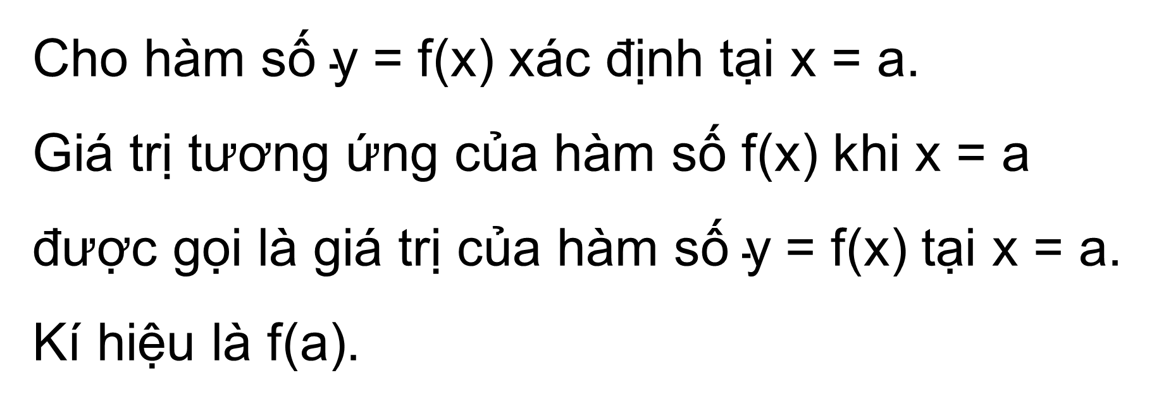
II. Giá trị của hàm số
Cho hàm số $\text{y}\text{ = }\text{f}\text{(}\text{x}\text{)}$ xác định tại $\text{x}\text{ = }\text{a}$.
Giá trị tương ứng của hàm số $\text{f}\text{(}\text{x}\text{)}$ khi $\text{x}\text{ = }\text{a}$
được gọi là giá trị của hàm số $\text{y}\text{ = }\text{f}\text{(}\text{x}\text{)}$ tại $\text{x}\text{ = }\text{a}$.
Kí hiệu là $\text{f}\text{(}\text{a}\text{)}$.
HOẠT ĐỘNG HÌNH THÀNH KIẾN THỨC

Slide 13



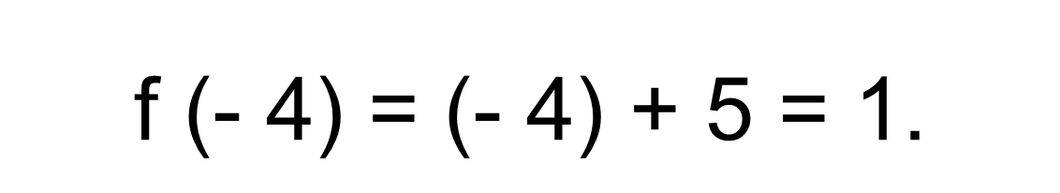

HOẠT ĐỘNG CẶP ĐÔI
Nghiên cứu Ví dụ 4 (SGK - T57):
Cho hàm số $\text{f}\text{(}\text{x}\text{) = }\text{x}\text{ + 5}$. Tính $\text{f}\text{ (− 2); }\text{f}\text{ (0)?}$
ÁP DỤNG
Tính $\text{f}\text{ (− 4); }\text{f}\text{ (6)?}$
$$\text{f}\text{ (− 4) = }\text{(}\text{− 4}\text{)}\text{ + 5 = 1.}$$
$$\text{f}\text{ (6) = 6 + 5 = 11.}$$
Notes:
* GV giao nhiệm vụ học tập 3:
- GV trình chiếu ví dụ 4.
Yêu cầu học sinh hoạt động cặp đôi nghiên cứu ví dụ 4 trong 2 phút.
- Áp dụng tính f(-4); f(6)

Slide 14
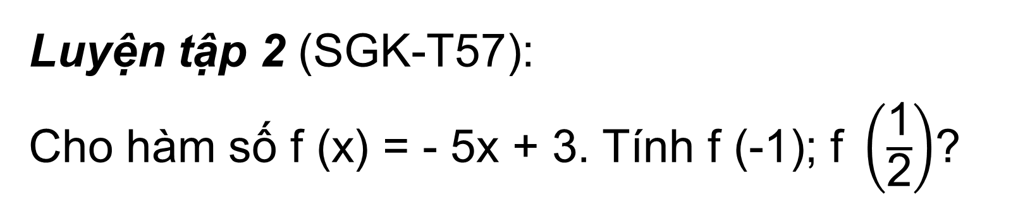
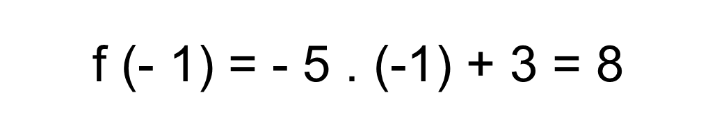
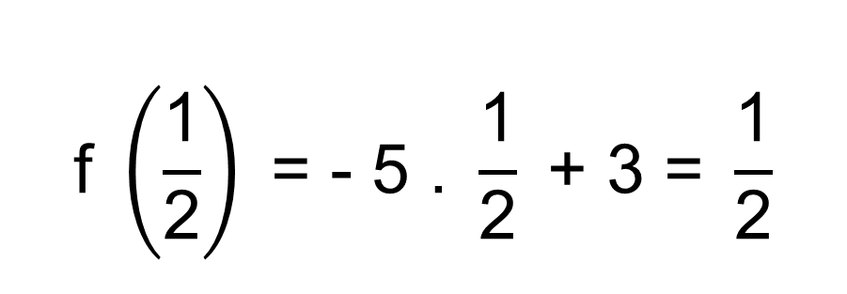

Luyện tập 2 (SGK-T57):
Cho hàm số $\text{f}\text{ (}\text{x}\text{) = − 5}\text{x}\text{ + 3}$. Tính $\text{f}\text{ (−1); }\text{f} \left(\frac{\text{1}}{\text{2}}\right)$?
HOẠT ĐỘNG CÁ NHÂN
Giải
Ta có:
$$\text{f}\text{ (}\text{x}\text{) = − 5}\text{x}\text{ + 3}$$
$$\text{f}\text{ (− 1) = − 5 . (−1) + 3 = 8}$$
$$\text{f} \left(\frac{\text{1}}{\text{2}}\right) \text{= − 5 . }\frac{\text{1}}{\text{2}}\text{ + 3 = }\frac{\text{1}}{\text{2}}$$

Slide 15
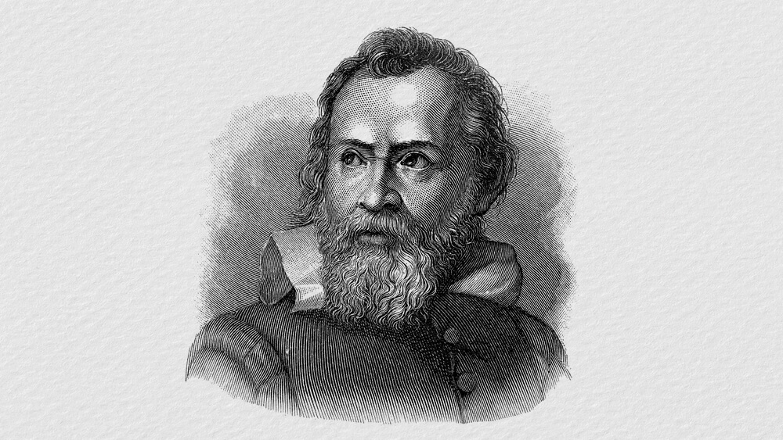
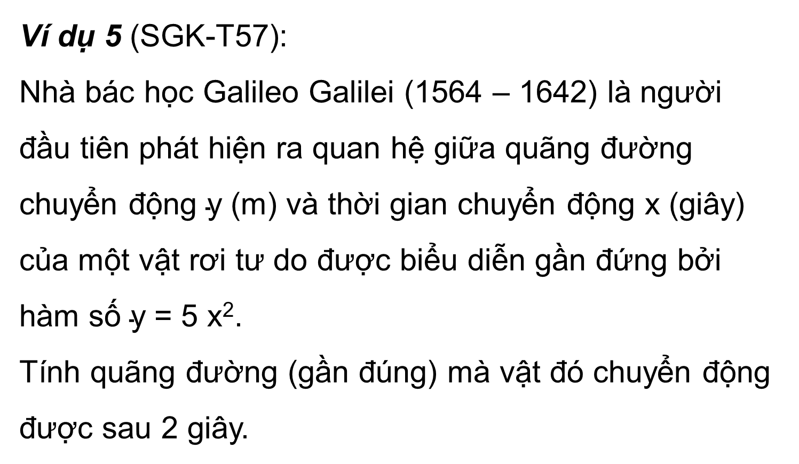
HOẠT ĐỘNG CẶP ĐÔI
Ví dụ 5 (SGK-T57):
Nhà bác học Galileo Galilei (1564 – 1642) là người đầu tiên phát hiện ra quan hệ giữa quãng đường chuyển động $\text{y}\text{ (}\text{m}\text{)}$ và thời gian chuyển động $\text{x}$ (giây) của một vật rơi tư do được biểu diễn gần đứng bởi hàm số $\text{y}\text{ = 5 }\text{x}$².
Tính quãng đường (gần đúng) mà vật đó chuyển động được sau $\text{2}$ giây.

Slide 16

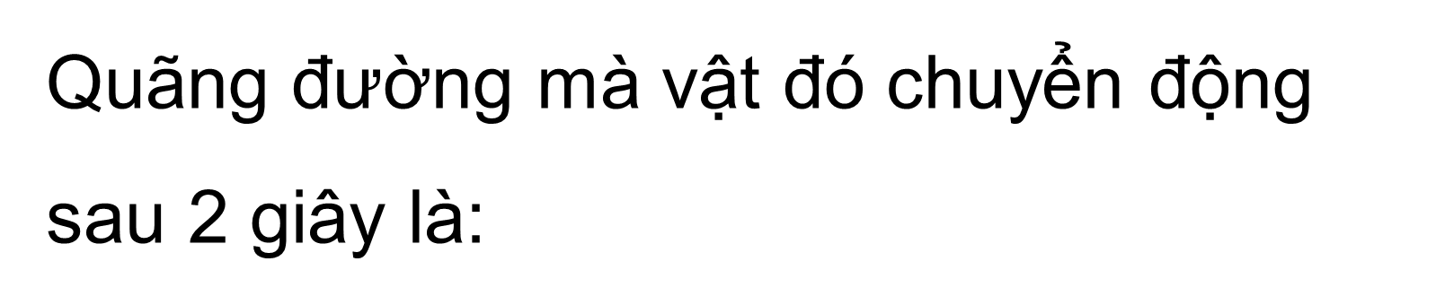
Giải
Xét hàm số $\text{y} \text{=} \text{f}\left(\text{x}\right) \text{=} \text{5} {\text{x}}^{2}$.
Quãng đường mà vật đó chuyển động sau $\text{2}$ giây là:
$$\text{f} \left(\text{2}\right)\text{=5} \text{.} {\text{2}}^{2} \text{=} \text{20} \left(\text{m}\right)$$

Slide 17
HOẠT ĐỘNG LUYỆN TẬP

Slide 18

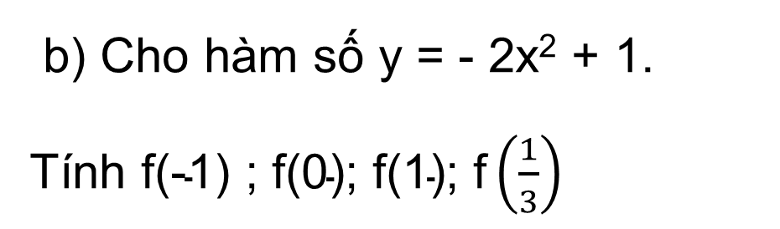

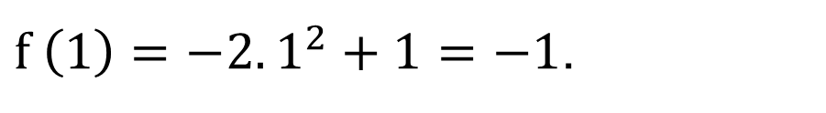
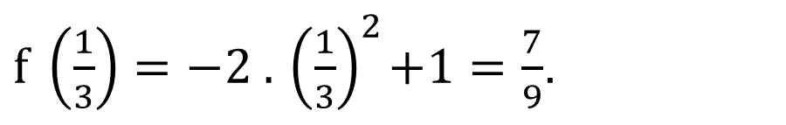

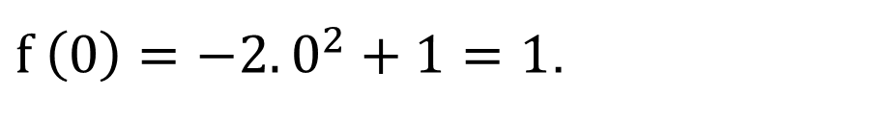
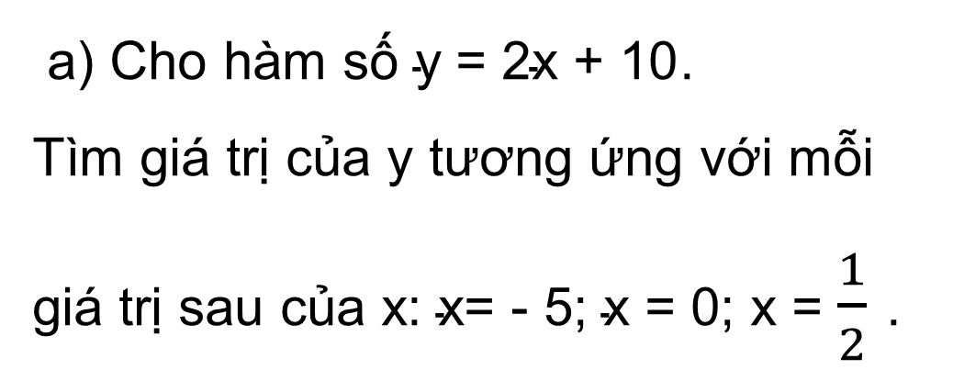
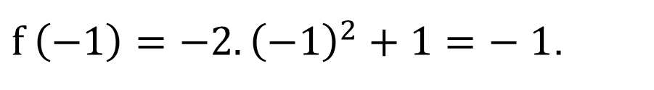
Bài tập 2 (SGK - T58)
HOẠT ĐỘNG CÁ NHÂN
a) Cho hàm số $\text{y}\text{ = 2}\text{x}\text{ + 10}$.
Tìm giá trị của y tương ứng với mỗi giá trị sau của $\text{x}\text{: }\text{x}\text{= − 5; }\text{x}\text{ = 0; }\text{x}\text{ =}$ $\frac{1}{2}$ .
b) Cho hàm số y = - 2x² + 1.
Tính $\text{f}\text{(−1) ; }\text{f}\text{(0); }\text{f}\text{(1); }\text{f}\left(\frac{1}{3}\right)$
Giải
HOẠT ĐỘNG LUYỆN TẬP
Giải
$f \left(−1\right)=−2.{\left(−1\right)}^{2}+1=− 1$.
Khi $\text{x} \text{=} \text{−} \text{5}$ thì $\text{y} \text{=2} \text{.} \left(\text{−5}\right) \text{+} \text{10} \text{=} \text{0}$.
$f \left(0\right)=−2.0^{2}+1=1$.
Khi $\text{x} \text{=} \text{0}$ thì $\text{y} \text{=} \text{2} \text{.} \text{0} \text{+} \text{10} \text{=} \text{10}$.
$f \left(1\right)=−2.1^{2}+1=−1$.
Khi $\text{x} \text{=} \frac{\text{1}}{\text{2}}$ thì $\text{y} \text{=} \text{2} \text{.} \frac{\text{1}}{\text{2}} \text{+} \text{10} \text{=} \text{11}$.
$f \left(\frac{1}{3}\right)=−2 .{ \left(\frac{1}{3}\right)}^{2}+1=\frac{7}{9}$.

Slide 19

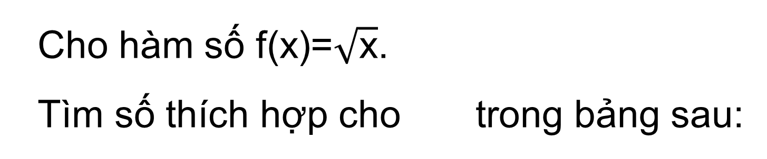
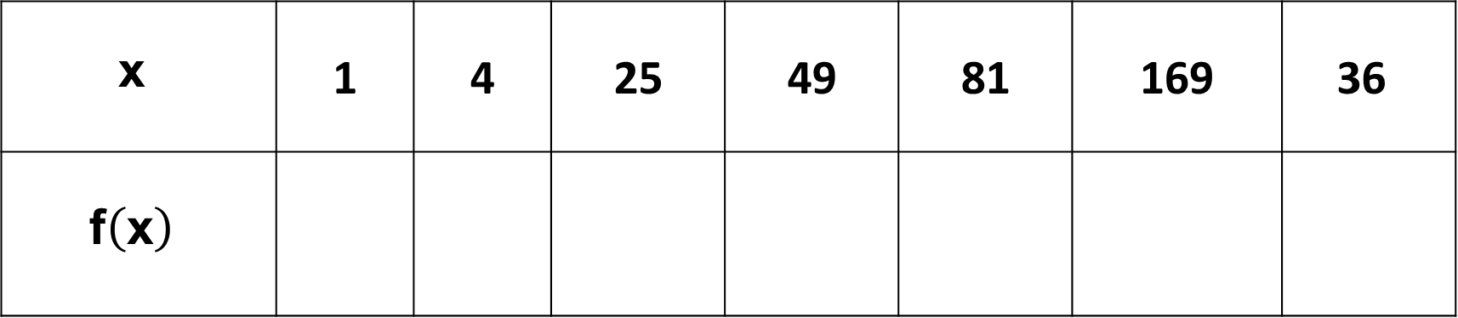
Bài tập bổ sung 1
HOẠT ĐỘNG NHÓM NHỎ
Cho hàm số $\text{f}\text{(}\text{x}\text{)=}\sqrt{\text{x}}$.
Tìm số thích hợp cho trong bảng sau:
?
$$\text{x}$$ | 1 | 4 | 25 | 49 | 81 | 169 | 36
$$\text{f}\left(\text{x}\right)$$
HOẠT ĐỘNG LUYỆN TẬP
1
2
5
7
9
13
6
?
?
?
?
?
?
?

Slide 20
HOẠT ĐỘNG VẬN DỤNG

Slide 21
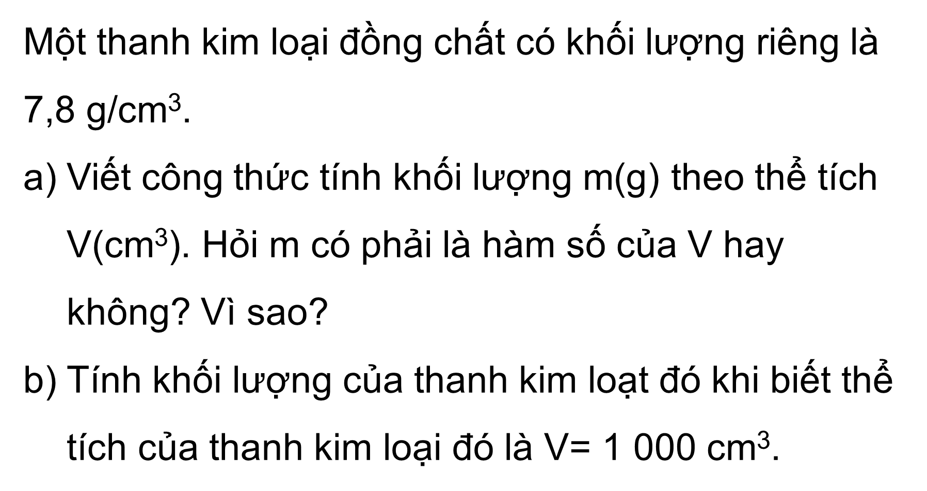
Bài tập 3 (SGK-T58)
HOẠT ĐỘNG CẶP ĐÔI
Một thanh kim loại đồng chất có khối lượng riêng là 7,8 g/cm³.
Viết công thức tính khối lượng m(g) theo thể tích V(cm³). Hỏi m có phải là hàm số của V hay không? Vì sao?
Tính khối lượng của thanh kim loạt đó khi biết thể tích của thanh kim loại đó là $\text{V}\text{= 1 000 }$cm³.
HOẠT ĐỘNG VẬN DỤNG

Slide 22
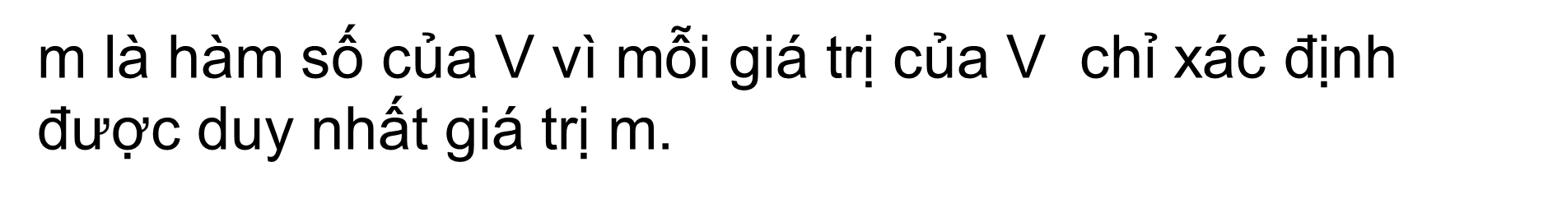
Bài tập 3 (SGK-T58)
Giải
a) Công thức tính khối lượng $\text{m}\left(\text{g}\right)$ theo thể tích $\text{V}\left(\text{c}{\text{m}}^{\text{3}}\right)$ là:
$$\text{m} \text{=} \text{7,8} \text{.} \text{V}$$
m là hàm số của $\text{V}$ vì mỗi giá trị của $\text{V}$ chỉ xác định được duy nhất giá trị m.
b) Khi $\text{V} \text{=} \text{1} \text{000} cm^{3}$ thì $\text{m} \text{=} \text{7,8} \text{.} \text{1} \text{000} \text{=} \text{7} \text{800} \left(\text{g}\right)$.

Slide 23
HƯỚNG DẪN TỰ HỌC Ở NHÀ
- Ghi nhớ cách tính giá trị của hàm số, vận dụng bài toán tính giá trị của hàm số để giải một số bài toán thực tế đơn giản.
- Xem lại các bài tập đã làm trong tiết học.
- Làm bài tập: 4, 5 SGK trang 58, 59 và bài 3 đến bài 5 SBT trang 51, 52.

Slide 24
Remember… Safety First!
Thank you!

